Slide 1

Vysoká škola technická a ekonomická
Ústav technicko-technologický
Prezentace k obhajobě bakalářské práce
Analýza procesu montáže stroje BRAM z hlediska úspory času při odstranění výrobních a konstrukčních nedostatků
Václav Novotný
Vedoucí bakalářské práce: Ing. Martin Podařil, Ph.D.
Oponent bakalářské práce: Ing. Lucia Krištofiaková, Ph.D.

Slide 2
Osnova
Důvody k řešení daného problému
Cíl práce
Výzkumné otázky
Použité metody
Dosažené výsledky
Závěr
Odpovědi na otázky

Slide 3
Důvody k řešení daného problému
Impulz ze strany firmy
Absence uceleného přehledu nedostatků pro jejich nápravu
Zjednodušení práce montážních techniků

Slide 4
Cíl práce
Analyzovat proces montáže
Odhalit nedostatky v konstrukci
Zkrácení montážní doby stroje

Slide 5
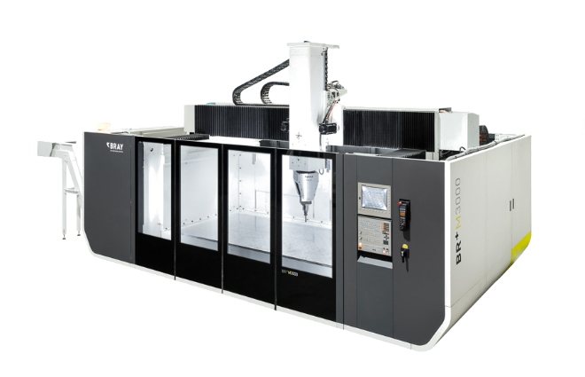
Výzkumné otázky
Jaké jsou konstrukční a výrobní nedstatky stroje BRAM?
Lze nedostatkům předejít?
Jaká je teoretická úspora času při jejich odstranění?

Slide 6
Použité metody
Vlastní zkušenost
Konzultace s odborným personálem
Komunikace s konstrukčním oddělením

Slide 7
Dosažené výsledky
Číslo | Název | Možná úspora
1 | Vícedílná konstrukce bočních stěn | 20
2 | Čištění a prořezávání závitů | 10
3 | Očištění dílů od dodavatele | 4
4 | Vedení rozvodů maziva | 50
5 | Zkracování ozubených hřebenů | 2
6 | Oprava plechování stroje | 60
7 | Vrtání děr do skeletu stroje | 40
8 | Vedení kabelů a hadic médií | 50
9 | Výměníky nástrojů | 30
10 | Kabely a konektory | 30
11 | Drobné nedostatky | 30
Celkem |  | 326

Slide 8
Závěrečné shrnutí
Velké množství nedostatků
Teoretická úspora času přes 300 hodin
Možnost dalších chyb a nedostatků
Přínos práce
Cíl práce byl splněn

Slide 9
Odpovědi na otázky
Konzultovali jste výsledek práce se zadavatelem? Pokud ano, jaká byla spětná vazba?
Při opravě plechování stroje uvádíte možnou úsporu 60 hodin. Jak jste postupoval při určení počtu hodin úspory?

Slide 10
DĚKUJI ZA POZORNOST

